Slide 1
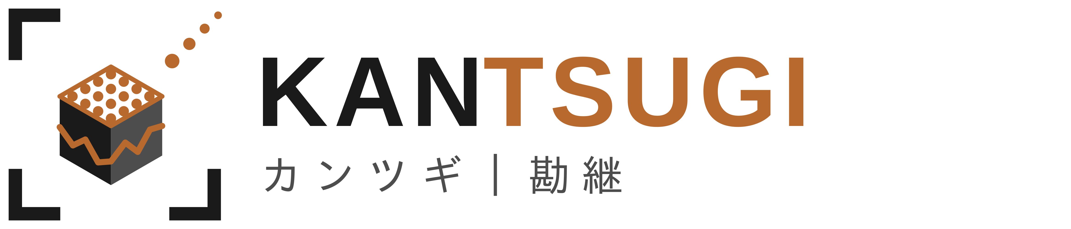
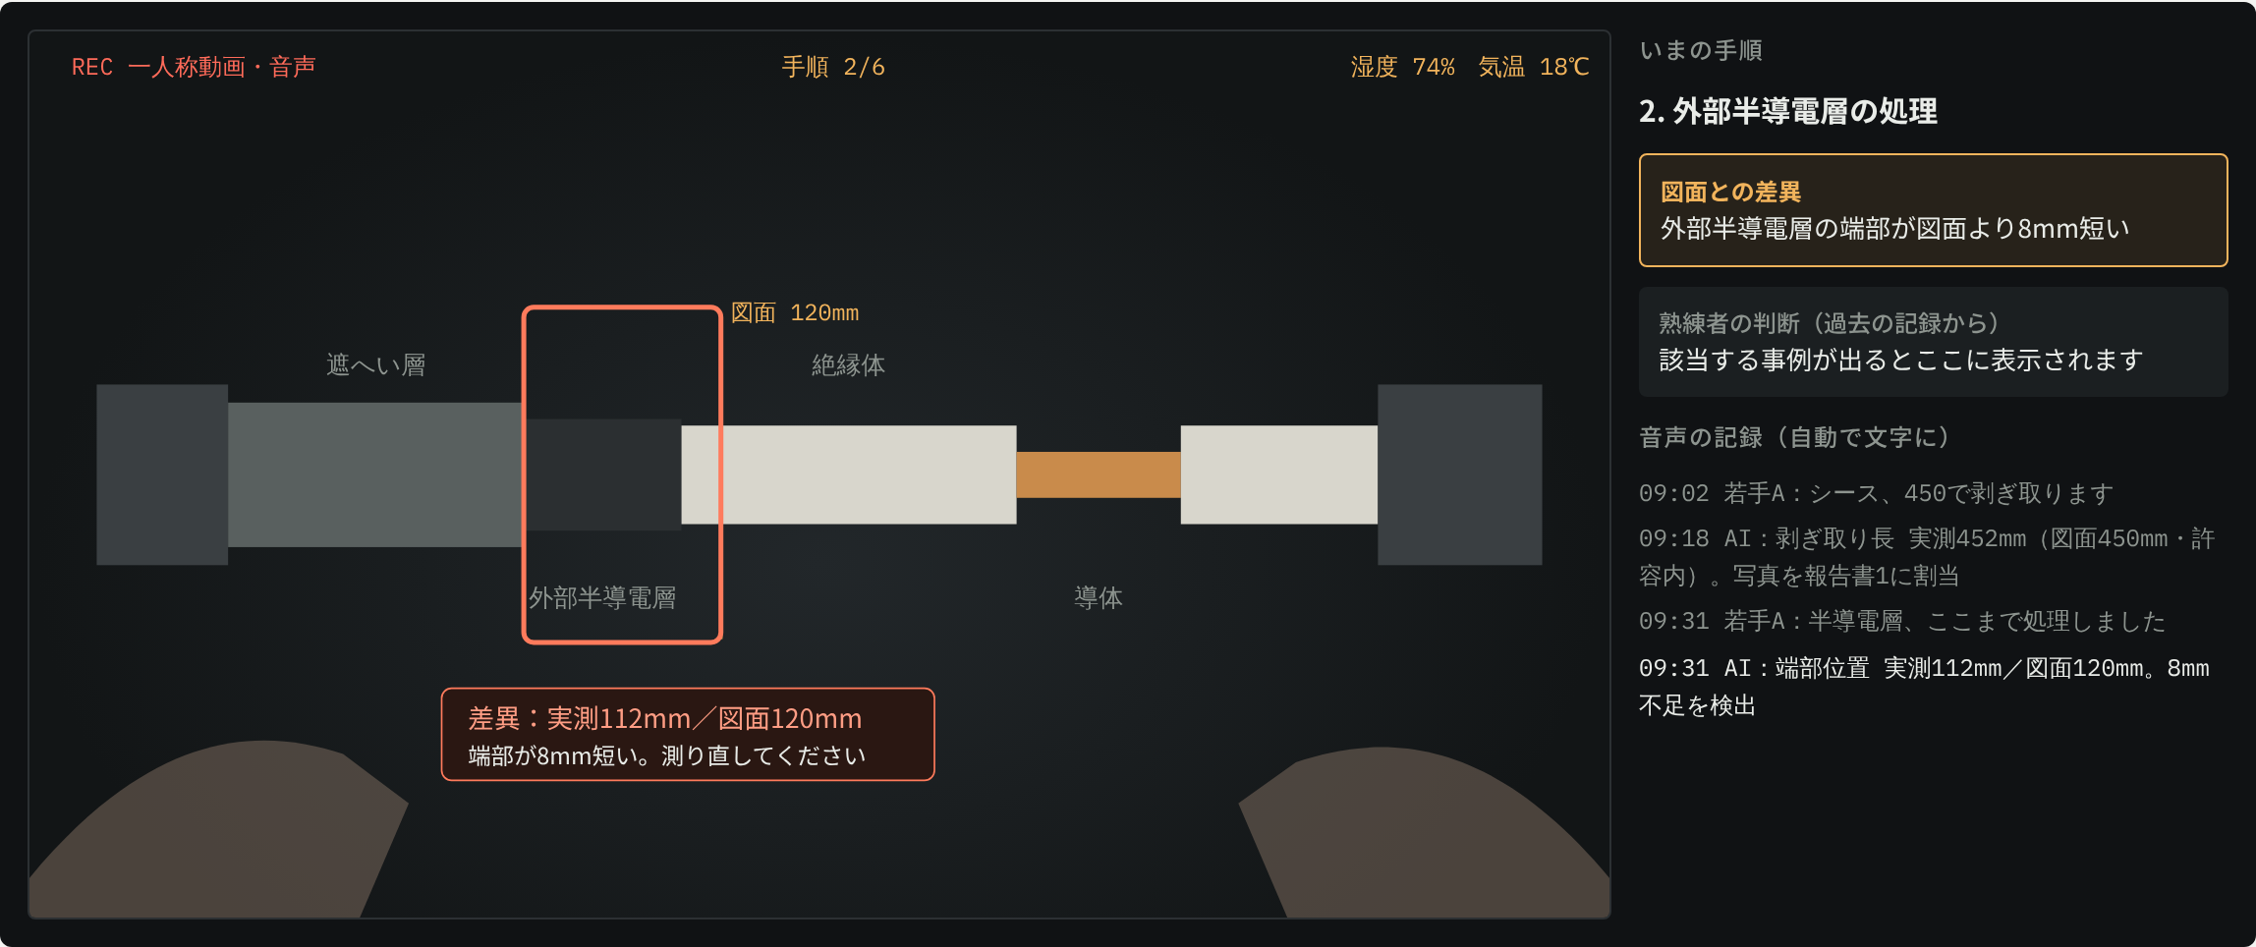
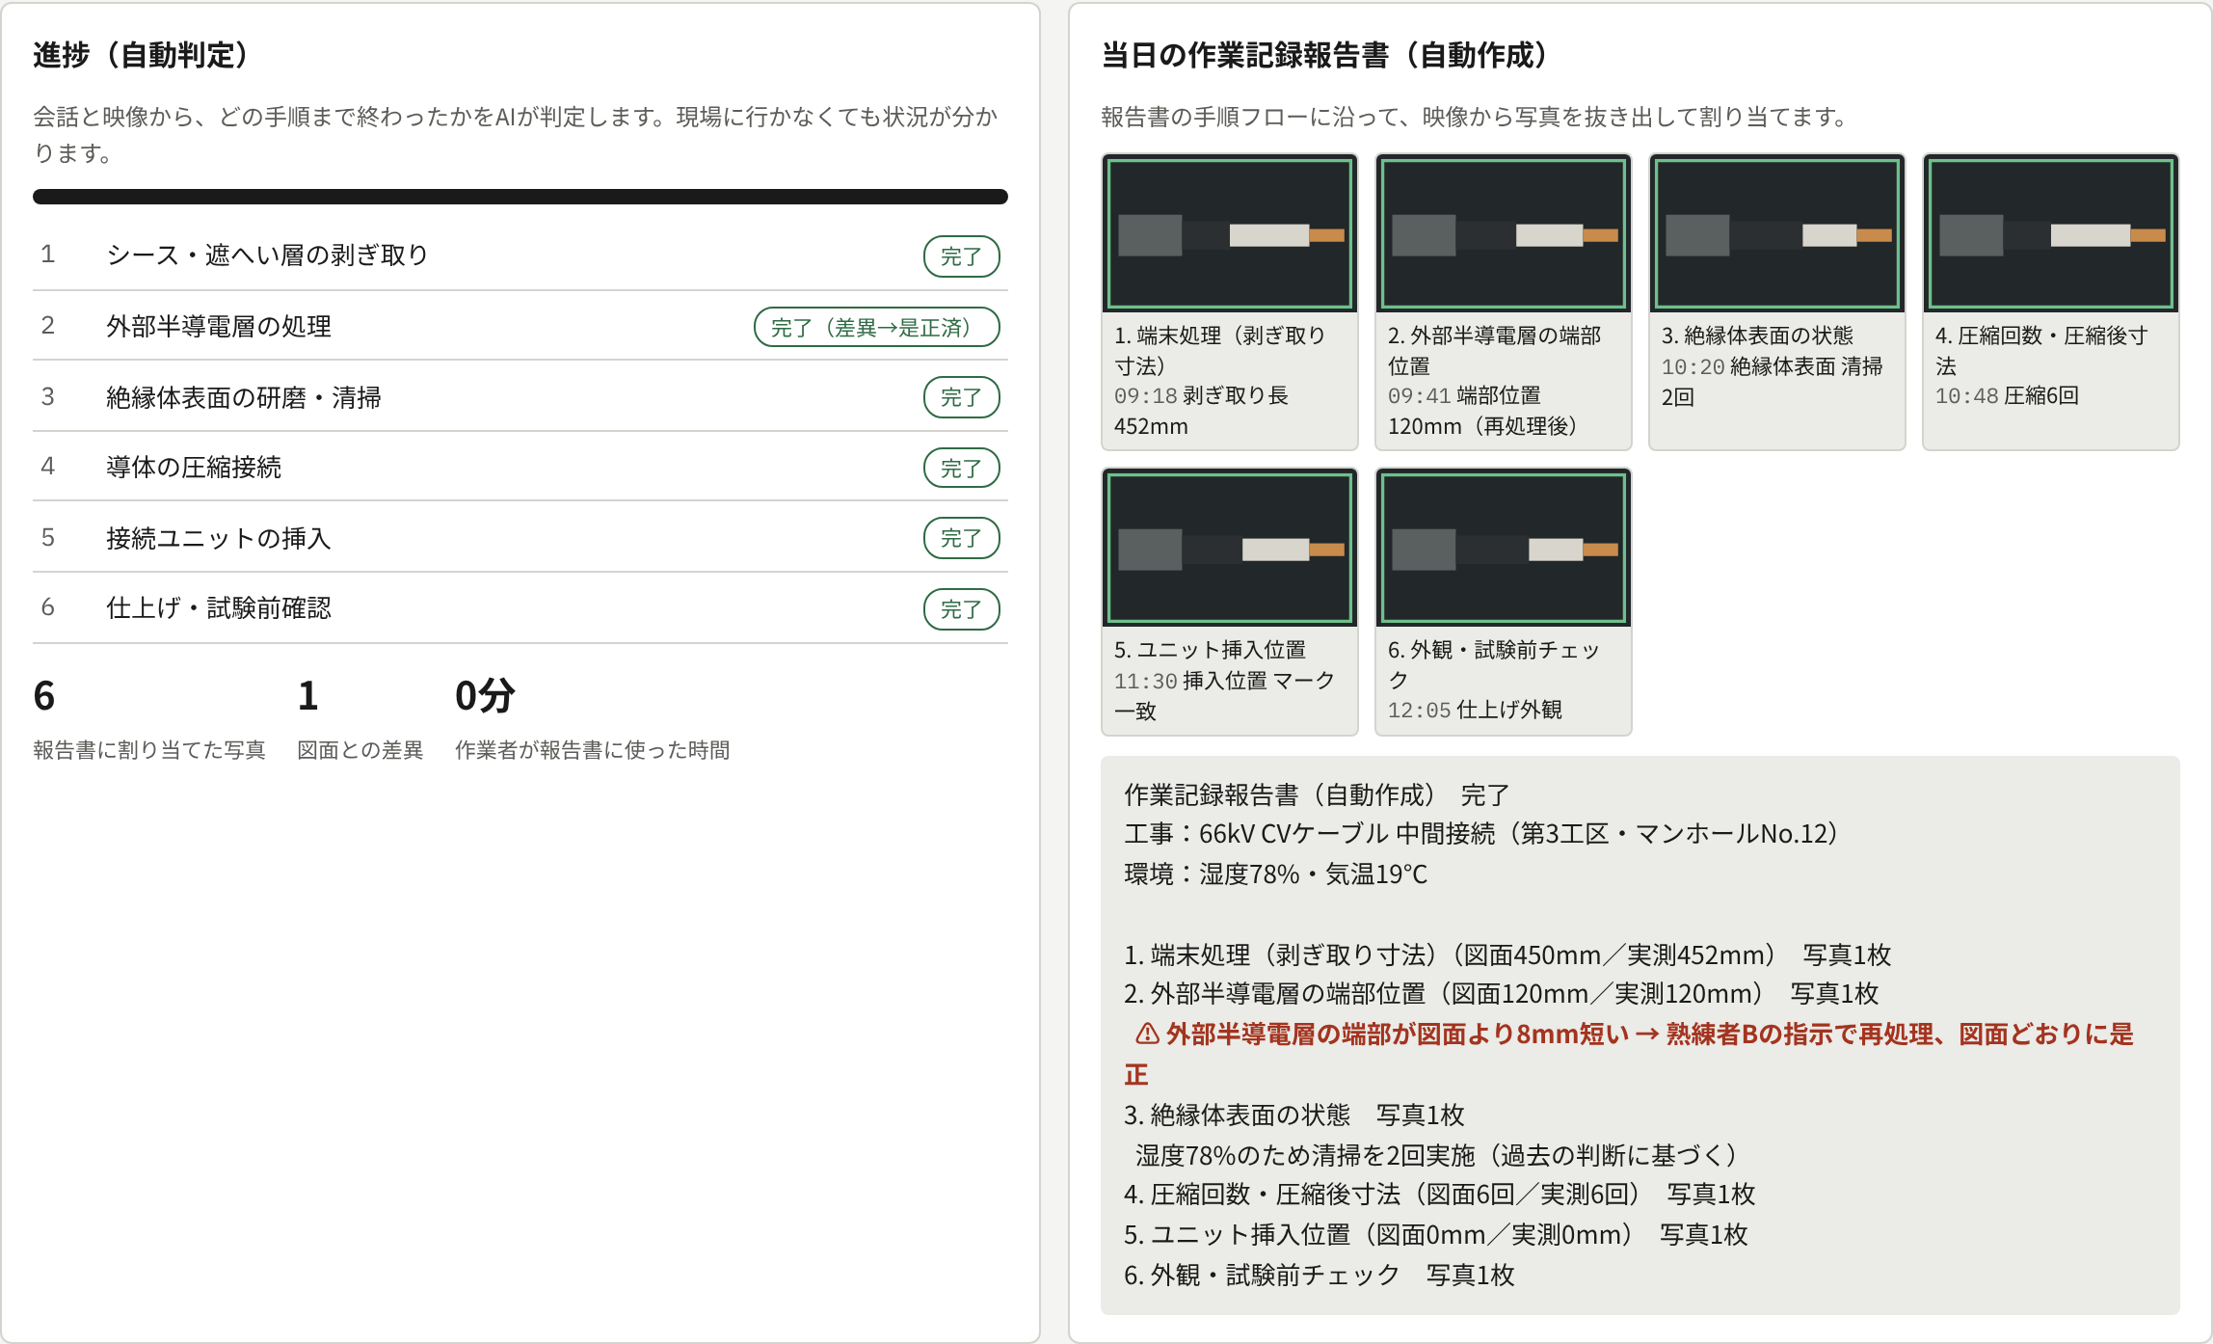
サービス説明資料（電気工事会社の現場の方・経営の方へ）
掛けて働くだけで、
写真台帳と日報ができる
AIグラスで作業を記録し、書類づくりと技能の引き継ぎを自動化します。職長・施工管理者・熟練者・若手・経営、それぞれの使い方をまとめました
AIグラスに映る表示（架空の工事のデモ）
1台1日
1拠点10台で
お客様が元を取るのは
35分
年約500万円
1台1日23分
減る想定（職長15分＋施工管理者20分）
書類と写真整理の時間だけ
試験導入の合格ライン
この資料の数字は事業計画の試算です。値段は見積、削減時間は仮説で、試験導入で測ります
事務所に届く進み具合と報告書の下書き
件名 カンツギ サービス説明資料
1／12
Notes:
要約：表紙
カンツギのサービス説明です。職長がAIグラスを掛けて作業するだけで、写真台帳と日報ができ、熟練者の判断が若手の教材になります。今日は、現場の方と経営の方、それぞれの使い方をお話しします。

Slide 2
困りごと：書類と引き継ぎが、現場の時間を取っている
立場ごとに困っていることが違う。どれも人を増やしても減らない時間
職長
施工管理者
工事部長・経営
・作業の手を止めて、撮影と黒板の書き込み
・日報は終業後に手で書く
・図面を見に車や事務所へ戻る
・若手に同じことを何度も説明する
・事務所に戻ってから写真の整理と写真台帳
・どの写真がどの手順か分からない
・撮り忘れに後から気づき、撮り直しになる
・現場に行かないと進み具合が分からない
・2024年から残業は原則 月45時間まで
・55歳以上が36.7%。ベテランの判断が退職で消える
・若手の独り立ちまでに年数がかかる
・手戻りの原因が、後から追えない
日報・撮影 1日約15分（想定）
写真整理・台帳 1日約20分（想定）
人を増やしても書類の時間は減らない
AIグラスで変えられるのは3つ：記録する（撮る・書く）・整理する（写真台帳・日報）・引き継ぐ（熟練者の判断を教材に）
年齢の比率は国土交通省（総務省「労働力調査」2024年平均）。削減時間は仮説で、試験導入で測る
困りごと
Notes:
要約：困りごと
困りごとは立場ごとに違います。職長は撮影と日報で手が止まる。施工管理者は事務所に戻ってから写真の整理と台帳。経営は、残業の上限とベテランの退職です。どれも、人を増やしても減らない時間です。

Slide 3
変わること：撮る・書く・探すを、AIが代わりにやる
やることは「掛ける・話す・確認する」の3つだけ。入力の手間は増やさない
仕事 | いま | 使った後 | 誰の時間
撮影と黒板 | 作業を止めて撮る。黒板を書く | 要所で「ここ撮って」と言うだけ。黒板の項目は会話と図面から埋まる | 職長
日報 | 終業後に手で書く | 会話と記録から下書きされる。確認して直すだけ | 職長
写真の整理・写真台帳 | 事務所で写真を選び、台帳に貼る | 手順ごとに写真を割り当てた台帳の下書きが届く | 施工管理者
図面との照合 | 現場で測って、図面と見比べる | 図面との違いをその場で知らせる（表示付きのグラス） | 職長・若手
熟練者の判断 | 口頭で伝わり、記録に残らない | 「なぜそうするか」を動画と音声ごと記録する | 熟練者
若手への説明 | 同じことを何度も説明する | 手順ごとの解説動画と、3分の音声番組で渡す | 若手
録画は端末に残す：AIに送るのは大事な場面だけ（解析する場面に月の上限）。だから通信量と費用が読める。休憩・移動・私語は記録しない
変わること
Notes:
要約：変わること
変わるのは、撮る・書く・探すの3つです。要所で「ここ撮って」と言えば、写真と寸法が残ります。日報と写真台帳は下書きされて届くので、確認して直すだけです。やることは、掛ける・話す・確認する、の3つだけです。

Slide 4
使う場面：1日の流れで見ると
職長がAIグラスを掛けるのは、朝礼から終業まで。翌朝、若手が前日の判断を聞く
8:00
8:30
10:40
13:00
16:30
翌朝
朝礼
作業開始
要所
遠隔の確認
終業
振り返り
今日の手順と注意点を確認。過去にミスがあった所を共有
掛けるだけで記録が始まる。撮るのは作業エリアだけ
「ここ撮って」で写真と寸法を記録。図面と違えばその場で知らせる
熟練者が離れた所から映像を見て判断。その判断も記録
日報と写真台帳の下書きができている。確認して承認
若手が昨日の勘どころを3分の音声で聞く
 | 職長 | 施工管理者 | 熟練者 | 若手
この1日で減る・残るもの | 撮影・黒板・日報 約15分 | 写真整理・台帳 約20分 | 判断が記録に残る | 前日の勘どころを聞ける
時刻は例。削減時間は1台1日の想定（仮説）で、試験導入で測る
使う場面
Notes:
要約：1日の流れ
1日の流れで見ると、朝礼で今日の手順と注意点を確認し、作業中は掛けているだけで記録が残ります。要所では図面との違いを知らせ、熟練者は離れた所から判断できます。終業時には日報と台帳の下書きができていて、翌朝、若手は昨日の判断を3分の音声で聞けます。

Slide 5
職長：要所を声で残すだけで、記録が終わる
ケーブル接続の例。手を止めずに、寸法と判断が残る（デモは架空の工事）
やること
① グラスを掛ける
② 要所で「ここ撮って」と言う
③ 終業時に日報の下書きを確認する
やらなくていいこと
・撮影のために手を止める
・黒板を書く
・日報を一から書く
見つける
図面は120mm、実物は112mm。8mm短いことをその場で知らせる
直す
熟練者の「テープ基準で測り直す」という指示も記録
写真は手順ごとに報告書へ。報告書に使う時間は0分
グラス：約50gのスポーツ型（記録用）。図面を手元に出す班は表示付き。粉じん・高所の現場は産業用も選べる
まとめる
使う場面
Notes:
要約：職長
職長の方がやることは、掛けることと、要所で声を出すことだけです。黒板を書いたり、撮影のために手を止めたりする必要はありません。図面と違う所があれば、その場で知らせます。

Slide 6
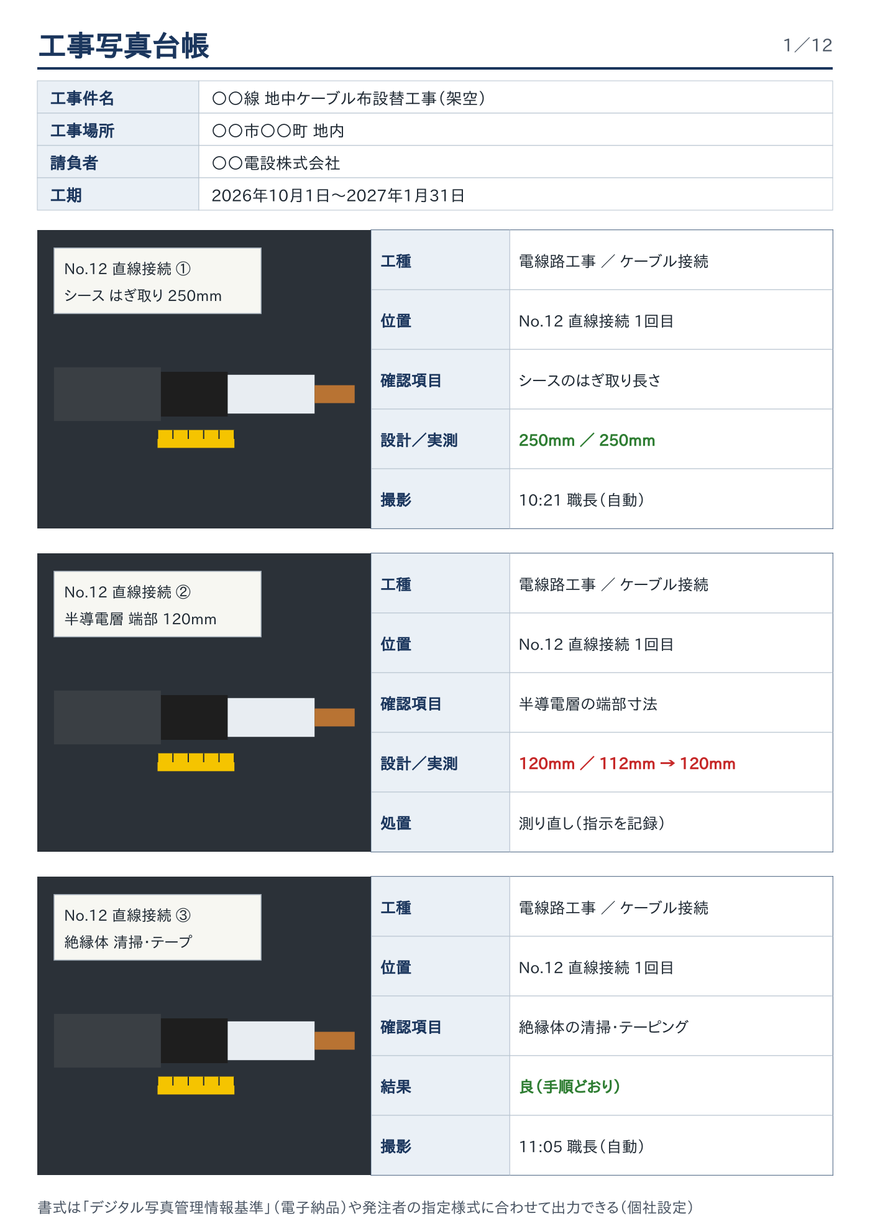
施工管理者：写真台帳と日報が、下書きされて届く
AIが手順ごとに写真を割り当て、黒板の項目を会話と図面から埋める。確認して承認するだけ
事務所の画面：進み具合と、手順ごとに割り当てた写真（デモ）
書式は発注者ごとに合わせる
電力会社の指定様式の写真台帳、官公庁の電子納品（デジタル写真管理情報基準）、自社の施工管理アプリへの出力
撮り忘れがその日のうちに分かる
手順ごとに写真がそろっているかを見せる。翌日の撮り直しを減らす
現場に行かなくても進み具合が分かる
会話と映像から、どの手順まで終わったかを判定する
写真台帳の見本（架空の工事）
使う場面
Notes:
要約：施工管理者
施工管理者の方には、写真台帳と日報が下書きされて届きます。写真は手順ごとに割り当てられ、黒板の項目は会話と図面から埋まります。書式は、電力会社の指定様式や官公庁の電子納品に合わせます。

Slide 7
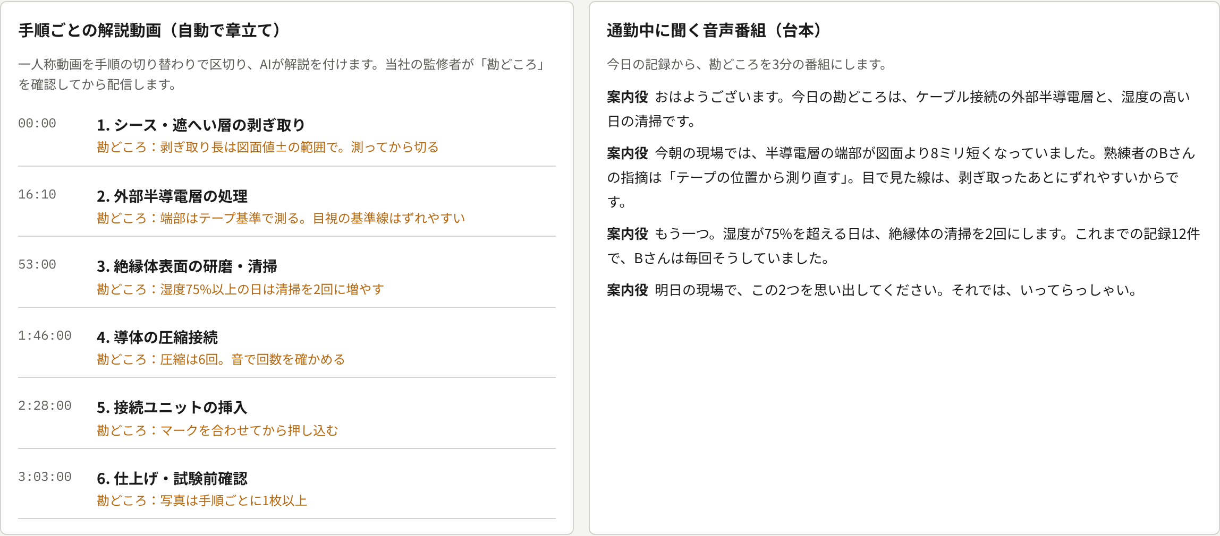
熟練者と若手：判断を残し、教材で渡す
ベテランの「なぜそうするか」を記録し、手順ごとの動画と3分の音声にする
熟練者
離れた所から映像を見て「測り直せ」と指示。その判断が理由ごと記録に残る。誰の技術かを名前で残す（本人の同意のうえ）
若手
手順ごとの解説動画で予習し、前日の勘どころを3分の音声で聞く。独り立ちまでの月数で効果を測る
手順ごとの解説動画（左）と、通勤中に聞く音声番組の台本（右）。デモ
教材の確認：当社の現場監修（施工管理の経験者）が「勘どころ」を確かめてから配る。教材の一部は業界団体や学校で使えるよう無償で公開する
使う場面
Notes:
要約：熟練者と若手
熟練者の判断は、なぜそうするかまで含めて記録します。それを手順ごとの解説動画と、通勤中に聞ける3分の音声番組にして、若手に渡します。教材は、施工管理の経験者が確認してから配ります。

Slide 8
現場の方へ：監視ではなく、技術を残す道具
使う人が嫌がる仕組みは続かない。最初に4つを約束する
1
撮るのは作業エリアと要所だけ
休憩・移動・私語は記録しない
2
本人の同意のもとで記録する
見たい・消したいの依頼にも応じる
データの扱い
項目 | 扱い
保存 | 会社ごとに分けて当社の基盤に保存（3年）
見る人 | 権限で決める（班・現場・事務所）
図面 | 会社ごとに分け、外に出さない
端末 | 管理ツール（MDM）で管理。紛失時は遠隔で止める
削除 | 本人と会社の依頼で消す
3
評価のためではなく、技術を残すため
誰の技術かを名前で残す（同意のうえ）
4
入力を増やさない
掛ける・話す・確認する、だけ
試験導入の前に確かめること：保護めがねとの併用・技適・国内の正規販売・電池の持ち（要所だけの記録で1日もつか）。厳しい現場は産業用の端末を選べる
現場の方へ
Notes:
要約：現場の方へ
現場の方に最初に約束することが4つあります。撮るのは作業エリアと要所だけ。本人の同意のもとで記録し、削除にも応じる。記録は評価のためではなく、技術を残すため。そして、入力は増やしません。

Slide 9
経営の方へ：1拠点10台で年約500万円。支払いの約1.5倍
効果はAIグラスを掛けた班の分だけ数える。書類と写真整理の時間だけで、手戻りの削減は入れない
式：10台 × 年240日 ×（職長15分×約3,300円 ＋ 施工管理者20分×約3,700円）
＝ 年 約499万円
1拠点10台の支払い | 万円
当社の利用料（基盤＋10台） | 300
AIグラスのリース（お客様名義） | 32
2年目からの合計（毎年） | 332
1年目は＋導入支援 | 200
1年目の合計 | 532
時給＝統計の年収×会社負担1.17÷残業を含む年1,938時間。浮く時間は年1,400時間（10台）
効果（書類の時間）
499万円
お客様の支払い
332万円
お客様が元を取る条件
1台1日 23分
試験導入で測り、届かなければ本契約しない
使う日数 | 効果 | ÷支払い | 元が取れる分
240日 | 499万円 | 1.50倍 | 23分
200日 | 416万円 | 1.25倍 | 28分
自社の数字で：導入効果シミュレーター（台数・削減時間・年収・使う日数を入れると、効果と倍率と元が取れる分が出る）で、一緒に計算できます
経営の方へ
Notes:
要約：経営の方へ
経営の方には数字でお話しします。1拠点10台で、書類と写真整理の時間だけで年約500万円。お客様の支払いはリースを含めて約332万円なので、約1.5倍です。お客様が元を取るには、1台1日23分減れば足ります。

Slide 10
導入の進め方：まず1拠点・2〜3班で3か月
導入前の2週間と導入後の4週間を比べ、数字で決める
1か月目 準備
2週間 いまを測る
4週間 使う
判定 決める
現状調査・端末の設定・図面と手順の登録・報告書の型の登録・研修（2回）
導入前の日報・写真整理・台帳の時間を、職長と施工管理者が記録
職長がグラスを掛けて使う。当社の導入コンサルタントが週2日立ち会う
1台1日23分以上で本契約。15〜23分は機能を絞って続ける。15分未満は終了
 | 当社 | お客様
人 | 導入コンサルタント（約2か月・42人日）、現場監修（施工管理の経験者） | DX担当1名、職長2〜3名、施工管理者1〜2名
決めること | 撮影の計画（何を・誰が・何時間）、報告書の型、測り方 | 対象の現場と班、合格ラインの確認
費用 | 導入支援 200万円（着手金50%、結果で本契約に切り替え） | 試験導入中のグラスは当社がレンタルして渡す
導入
Notes:
要約：導入の進め方
まず1拠点・2〜3班で3か月試します。導入前の2週間と導入後の4週間を比べ、1台1日23分以上減っていれば本契約、届かなければ機能を絞るか終了します。当社の導入コンサルタントが現場に入ります。

Slide 11
よくある質問：現場の方から・経営の方から
答えは数字と約束で。分からないことは、試験導入で測ると答える
現場の方から
経営の方から
質問 | 答え
重くないか、邪魔にならないか | 約50gで普段のメガネに近い。粉じん・高所は産業用も選べる
ずっと見られているのでは | 撮るのは作業エリアと要所だけ。本人の同意のもとで、削除もできる
操作を覚えるのが大変では | 掛ける・話す・確認するだけ。初日に研修を2回行う
電池はもつのか | 連続撮影は短いので要所だけ記録する。1日もつかを試験導入で確かめる
質問 | 答え
本当に年300万円の価値があるか | お客様が元を取るのは1台1日23分。測ってから決められる
今の施工管理アプリと二重にならないか | 写真と台帳をアプリへ出力する（個社設定）
図面や映像が外に出ないか | 会社ごとに分けて保存し、権限と削除を決める。端末は管理ツールで管理
途中でやめられるか | 年額の契約。更新の3か月前に効果を一緒に振り返る
値段は見積、削減時間は仮説。端末の条件（保護めがね・技適・国内販売）は試験導入の前に確認する
導入
Notes:
要約：よくある質問
よくある質問です。現場の方からは、重さ、見られている感じ、操作、電池。経営の方からは、価値、今のアプリとの二重、情報の扱い、解約について、よく聞かれます。

Slide 12
まずは1拠点から：3か月で、効果を数字で確かめる
合格ラインを先に決めて、届かなければ本契約しない
試験導入の条件
対象 | 1拠点・2〜3班（職長がグラスを掛ける）
期間 | 3か月（準備1か月・測定2週間・使用4週間）
費用 | 導入支援 200万円（着手金50%）
合格ライン | 1台1日23分以上の削減
本契約 | 1拠点10台で年300万円＋AIグラスのリース約32万円
現場の勘を
次の担い手へ
株式会社カンツギ（設立準備中）
この資料について：数字は事業計画の試算（値段は見積、削減時間は仮説、端末とリースは市販品の公表値を当てはめた仮定）。画面と写真台帳は架空の工事のデモ。計算の過程は「計算詳細版」と裏取りのExcelにまとめています
導入
Notes:
要約：まずは1拠点から
まずは1拠点で、3か月、数字で確かめてください。現場の勘を次の担い手へ。ありがとうございました。

